Slide 1


Slide 2

MASTERTITELFORMAT BEARBEITEN
Mastertextformat

Slide 3
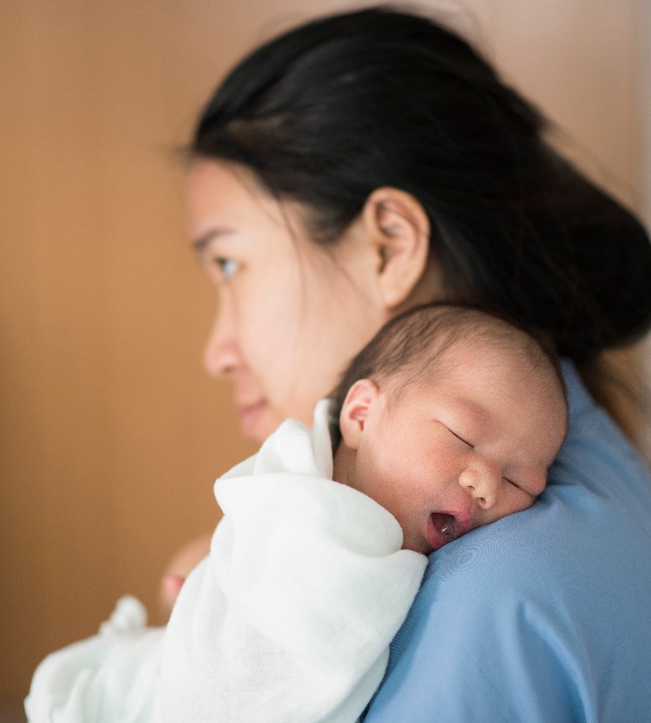
Beispielfolie mit Bullet-Points und Bild
ollaborunt Maximintem. Ut que dolorro il eum lam, am a sam si dus
  Beispiel für eine Einrückung
quis ma nullant et ut lam sunt quist exeribu sapitio rentio. At fugia quam olum ius ernatis andernatum
quatemquam quam aut ulpario

Slide 4
Beispielfolie mit etwas mehr Text
Ollaborunt Maximintem. Ut que dolorro il eum lam, am a sam si dus quis ma nullant et ut lam sunt quist exeribu sapitio rentio.
Ollaborunt Maximintem. Ut que dolorro il eum lam.
Ut que dolorro il eum lam, am a sam si dus quis ma nullant.
Ollaborunt Maximintem.
  Ut que dolorro il eum lam
  Beispiel

Slide 5

Kapitelfolie
Kapitelthema

Slide 6
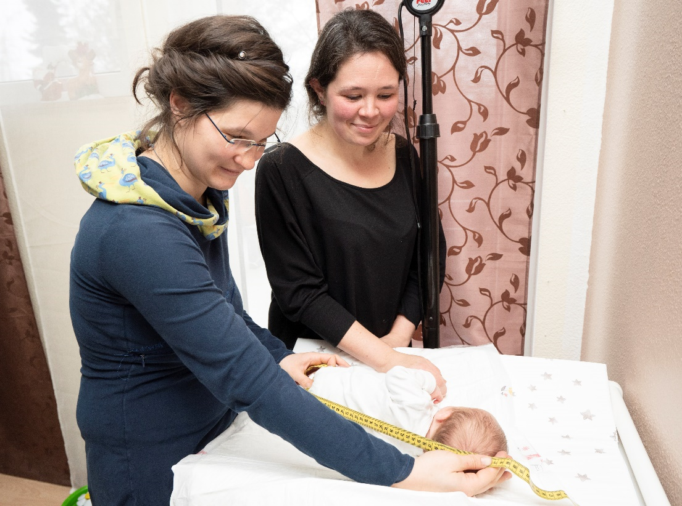
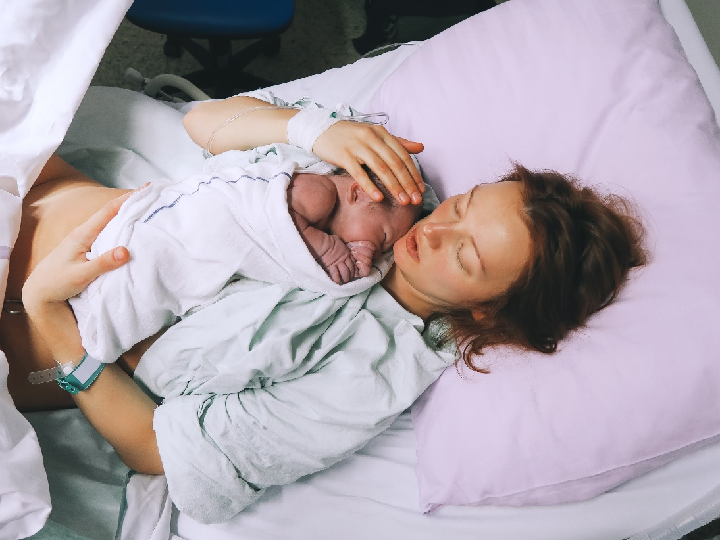
Beispielfolie mit 2 Bildern

Slide 7
Beipielfolie mit Text und Bullet-Points
Ollaborunt Maximintem. Ut que dolorro il eum lam, am a sam si dus quis ma nullant et ut lam sunt quist exeribu sapitio rentio. At fugia quam volum ius ernatis andernatum quatemquam quam aut ulpario Ut et rectur atempor.
ollaborunt Maximintem
quis ma nullant et ut lam sunt
At fugia quam
ernatis andernatum
quatemquam

Slide 8
Beipielfolie mit Tabelle Version 1
Spalte 1 | Spalte 2 | Spalte 3
Zeile | Zeile | Zeile
Zeile | Zeile | Zeile
Zeile | Zeile | Zeile
Zeile | Zeile | Zeile
Zeile | Zeile | Zeile

Slide 9
Beispielfolie mit Tabelle Version 2
Spalte 1 | Spalte 2
Zeile Zeile | Zeile Zeile

Slide 10
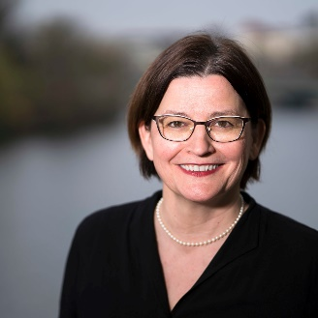
Beipielfolie mit Text und Ansprechpartner
Ollaborunt Maximintem. Ut que dolorro il eum lam, am a sam si dus quis ma nullant et ut lam sunt quist exeribu sapitio rentio.
At fugia quam volum ius ernatis ander-
natum quatemquam quam aut ulpario Ut et rectur atempor. Ollaborunt Maximintem.
Ut que dolorro il eum lam.
Ulrike Geppert-Orthofer
Präsidentin des Deutschen Hebammenverbandes

Slide 11
Beipielfolie mit einer zentralen Aussage/Zitat
„Ollaborunt Maximintem.
Ut que dolorro il eum lam, am a sam si dus
quis ma nullant et ut lam sunt quist
exeribu sapitio rentio.“

Slide 12

Herzlichen Dank!

Slide 13



